Slide 1



Optimalizace
Vyhledávání extrémů funkcí reálných proměnných
Strategický projekt UTB ve Zlíně, reg. č. CZ.02.2.69/0.0/0.0/16_015/0002204

Slide 2

1. Historický úvod
Osobnosti vědecké oblasti, formulace a klasifikace úloh a metod

Slide 3
Úvodní slovo
Jednou z typických vlastností racionálně myslícího člověka při vykonávání činnosti je dělat ji co nejefektivnějším, nejlepším, nejlevnějším nebo nejkvalitnějším způsobem. Tedy pokud možno z mnoha možností vybrat ten, který je optimální. Tento způsob myšlení je s člověkem i společností spjat mnoho století, ne-li tisíciletí. Podrobnější historii lze nalézt např. v [5], česky v [15].
S rozvojem průmyslu, zemědělství, dopravy, výroby strojů a zařízení se požadavky na optimalitu jenom zvyšovaly. Pro kvalifikovaný výběr toho nejlepšího bylo potřeba zvolit adekvátní aparát a metodologii. Ukázalo se, že tímto nástrojem je matematika a úlohy optimality je možno formulovat jako vyhledávání extrémů funkcí nebo funkcionálů. Pod extrémem funkce se rozumí maximum a minimum reálné funkce. Referencí na tuto oblast je řada , lze zmínit [1], [11] v anglickém jazyce, česky např. [2], [3], [8], [12] ,[14].

Slide 4
Úvodní slovo
V průběhu 20. století došlo k obrovské exploataci metod v oblasti teoretické i aplikační. Mnohé úlohy by nebylo možno vyřešit bez použití výkonné a rychlé výpočetní techniky. Vývoj metod a algoritmů se nezastavil ani v tomto století a dnes optimalizace představuje širokou oblast aplikované matematiky. Tyto přednášky si nekladou za cíl zahrnout úplnou šíři problematiky, ale jenom některé, inženýrsky zajímavé oblasti. Jedná se o ([1], [3], [16], ..):
Analytické metody optimalizace
Iterační metody optimalizace
Lineární a dynamické programování
Teorie rozhodování a teorie her
V průběhu historie se v optimalizaci čerpalo z vědeckého přínosu mnoha osobností, významné jsou dále uvedeny, zdroje [5], [15], a Wikipedie (https://cs.wikipedia.org/wiki/)

Slide 5
Historické osobnosti
Fibonacci (Leonardo Pisano)[1180-1250] - posloupnost
Isaac Newton [1643-1727] – integrál, derivace, extrém
Gottfried W. Leibnitz [1646-1716] – diferenciální počet, logika
Leonhard Euler [1707-1783] – variační počet, princip optima
Joseph L. Lagrange [1736-1813] – vázaný extrém, variace
Carl F. Gauss [1777-1855] – metoda nejmenších čtverců, geometrie, algebra

Slide 6
Osobnosti 20.století
John von Neumann [1903-1957] – kybernetika, teorie her
Ralph E. Gomory [1929-] celočíselné programování
G. Dantzig [1914-2005] – lineární programování
Harold W. Kuhn [1925-2014]- teorie her, optimalizace
Albert W. Tucker [1905-1995] - optimalizace
R. Bellman [1920-1999] – dynamické programování
W.C.Davidon [1927-] – nelineární programování
John Forbes Nash [1928-2015] – kooperativní hry, evoluce, logika

Slide 7
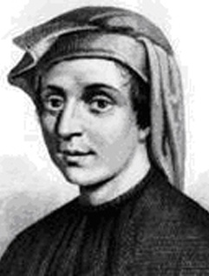
Leonardo Pisano – Fibonacci (cca 1180 – 1250)
Leonardo se narodil v Pise, jeho otec Guglielmo byl přezdíván Bonaccio (dobrák) a Leonardo byl po něm nazýván Fibonacci (z filius Bonacci - syn Bonacciův). Leonardův otec byl vedoucím obchodního střediska v Béjaii (přístavu ležícím v Alžírsku) a mladý Leonardo často cestoval s ním. Pravděpodobně při jedné z těchto cest se seznámil s arabským číselným systémem.
Brzy si uvědomil, že základní aritmetika používající arabské je mnohem jednodušší než do té doby v Evropě používané římské číslice. Ještě před rokem 1200 cestoval a studoval u různých arabských matematiků. Po návratu vydal v roce 1202 knihu Liber Abaci (Kniha počtů), v níž představil arabský číselný systém Evropě.

Slide 8
Leonardo Pisano – Fibonacci (cca 1180 – 1250)
Asi nejznámější poznatek z Fibonacciho díla je Fibonaaciho posloupnost, která vychází z následujícího modelu vývoje populace králíků:
První měsíc se narodí jediný pár.
Nově narozené páry jsou produktivní od druhého měsíce svého života.
Každý měsíc zplodí každý produktivní pár jeden další pár.
Králíci nikdy neumírají, nejsou nemocní atd.
Tvar této posloupnosti je f (n+2) = f (n+1)+ f (n), f(0)=f(1)=1.

Slide 9
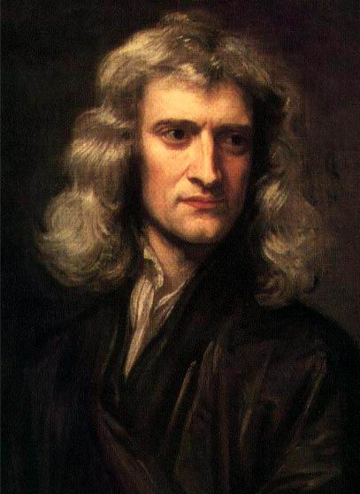
Sir Isaac Newton (1643 – 1727)
Považován za jednu z nejvlivnějších osob v dějinách lidstva.
V matematice se dělí s Gottfriedem Lebnitzem o zásluhy na objevu
integrálního počtu. Dále zobecnil binomickou větu, vytvořil takzvanou
„Newtonovu metodu“ řešení soustav nelineárních rovnic a přispěl k
výzkumu mocninných řad.
V mechanice Newton formuloval teorii o zachování hybnosti, formuloval
základní zákony mechaniky.
Ve fyzice popisuje gravitační zákon a tři zákony pohybu (setrvačnosti, síly,
akce a reakce), které se na další tři staletí staly základem vědeckého
pohledu na vesmír.

Slide 10
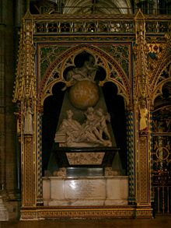
Sir Isaac Newton (1643 – 1727)
Na poli optiky sestavil první zrcadlový dalekohled a na základě
pozorování, že optické hranoly rozkládají bílé světlo do jednotlivých
barev viditelného spektra, rozvedl teorii barev.
Rovněž vyslovil zákon chladnutí a zkoumal rychlost zvuku.
Dožil se vysokého věku a uznání, zemřel v roce 1727 a je pochován ve
Westminsterském opatství.
Byl to první vědec, jemuž se dostalo takové pocty.

Slide 11
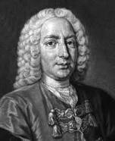
Daniel Bernoulli (1700-1782)
Narodil se v Groningenu v Nizozemí, švýcarské rodině významných
matematiků (syn Johanna Bernoulliho).
Studoval fyziku, matematiku a medicínu.
Byl zakladatel hydrodynamiky, věnoval se mechanickým otázkám (vibrující
struny), proudění tekutin, kinetická teorie plynů. Spolupracoval s Eulerem
na rovnici paprsku a pružnosti.
Roky 1725-1733 strávil v Rusku, kde byl profesorem matematiky v Petrohradské Akademii věd.
V roce 1738 zformuloval petrohradský paradox, týkající se rozhodování a nejistoty.
Cestoval a přednášel matematiku, botaniku, fyziku, anatomii na univerzitách v Basileji a v Groningenu.

Slide 12
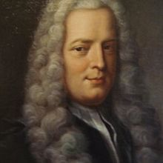
Gabriel Cramer (1704-1752)
Narodil se v Ženevě, ve Švýcarsku. Byl matematik a fyzik.
V roce 1728 navrhl řešení Petrohradského paradoxu.
Byl velmi blízko k formulaci očekávaného užitku teorie.
V průběhu svého života získal mnoho vyznamenání a členství v Royal Society v Londýně, na akademii v Berlíně, v Lyonu, v Montpellier, na institutu v Bologni.
Měl širokou škálu zájmů. Hodně cestoval a korespondoval mnohými významnými osobnostmi (Bernoulli, Euler, atd.) o matematických a filozofických tématech.
V roku 1750 vydal jeho nejvýznamnější spis Úvod do analýzy algebraických křivek.

Slide 13
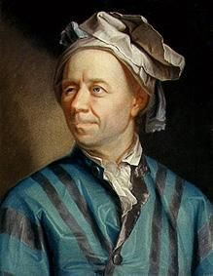
Leonhard Paul Euler (1707-1783)
Byl průkopnický švýcarský matematik a fyzik.
Od dětství byl znám fenomenální pamětí. Většinu života byl slepý na
jedno oko, posledních 16 let života úplně slepý.
Vystudoval v Basileji, spolupracoval s Bernouliovými (otec a dva synové), v letech 1727-1741 a od 1766 žil v Petrohradě, mezitím v Berlíně na dvoře Fridricha II.
V 1734 se oženil, se svou ženou žil 40 let, z třinácti dětí jen 5 přežilo dětství.
Euler je považován za nejlepšího matematika 18.století a za jednoho z nejlepších matematiků vůbec. Eulerovo dílo nemá zřejmě v matematice obdoby. Napsal 865 prací (z toho 473 v Petrohradu), Byl také velmi plodným autorem knih, jeho sebrané spisy čítají 60—80 svazků.

Slide 14
Leonhard Paul Euler (1707-1783)
Je tradičně považován za zakladatele teorie grafů, neboť roku 1736 vyřešil
úlohu, jak projít přes sedm mostů v Königsbergu.
Jako první použil pojem „imaginární číslo“ pro druhou odmocninu ze
záporného čísla ve své knize Algebra z roku 1770.
Pochází od něj metoda variace konstant pro řešení diferenciálních rovnic.
Zavedl dvojrozměrný integrál (1769).
Od Eulera také pochází nyní používané označení f(x) pro funkci (1735).
Položil základy mechaniky tuhých těles a hydrodynamiky.
Publikoval Eulerovu metodu numerického řešení obyčejných diferenciálních rovnic.

Slide 15
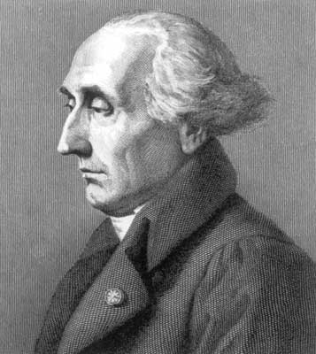
Joseph-Louis Lagrange, comte de l'Empire (1736 Turín – 1813)
Joseph Louis Lagrange patří k největším matematikům 18. století.
Byl o 30 let mladší než L. Euler a v dílech obou je mnoho stejných témat.
Původem Ital z Turína začal svou kariéru na tamní dělostřelecké škole.
Po získání věhlasu se stal vedoucím matematické sekce akademie věd v
Berlíně. Po 20 letech přešel do Paříže.
Narodil se v italské rodině jako Giuseppe Ludovico De la Grange Tournier.
Italsko francouzský matematik, který významně rozvinul matematickou analýzu, teorii čísel, klasickou a nebeskou mechaniku.

Slide 16
Joseph-Louis Lagrange, comte de l'Empire (1736 Turín – 1813)
Je zakladatelem oblasti matematiky nazývané variační počet.
Napsal Mécanique analytique, matematický popis mechanických jevů
Pocty:
Ředitel matem. sekcí Berlin Academie (1766)
Académie des Sciences(Paříž, 1787)
Fellow of the Royal Society of Edinburgh (1790)
Fellow of the Royal Society (1791)
Crater Lagrange na Měsíci
Paříž: jeho jméno na pamětní desce na Eiffelově věži, ulice Rue Lagrange

Slide 17
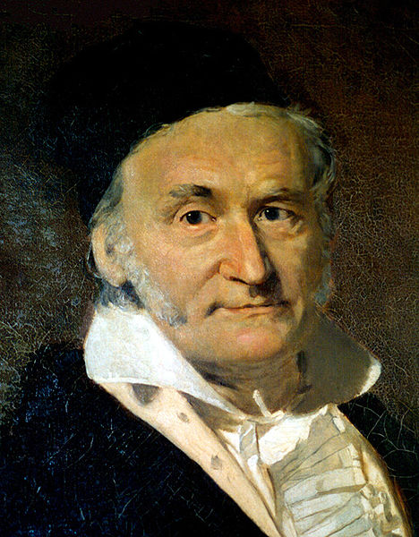
Carl Friedrich Gauss (1777 – 1855)
Německý matematik a astronom, jeden z nejvýznamnějších matematiků všech dob. Jediný syn v chudé rodině kameníka.
Téměř padesát let byl profesorem astronomie a ředitelem astronomické observatoře v Göttingenu.
V osobním životě byl dvakrát ženatý, s každou ženou měl tři děti. Jako vdovec dožil s jednou z dcer. Byl to introvertní člověk trpící depresemi.
Byl průkopníkem aplikace matematiky v několika fyzikálních disciplínách.
Objevy:
G. křivka,
G. rozdělení normální rozdělení,
Metoda nejmenších čtverců,
G. eliminační metoda,
Vynález heliotropu (odraz slunečních paprsků)
Položil základy neeuklidovské geometrie,
Mnoho teorémů v teorii čísel, …
Citát:
Matematika je královnou vědy a teorie čísel je královnou matematiky

Slide 18
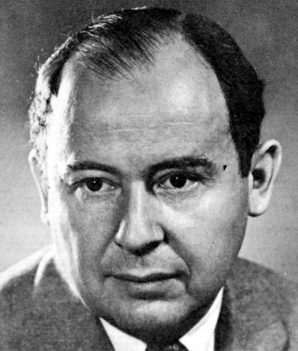
John von Neumann (1903-1957)
Narodil se v Budapešti v rodině bohatého maďarského bankéře Od malička projevoval znaky geniality – měl jazykové nadání a neobyčejnou paměť.
Vědecký zájem Neumanna byl neobyčejně široký. Kromě fyziky se zabýval i matematikou - logikou, teorií množin, algebrou, funkcionální analýzou, teorií topologických grup, teorií pravděpodobnosti a matematickými metodami v ekonomii, teorií her i teorií samočinných počítačů.
V roce 1928 dokázal základní větu teorie her, ale až po 16 letech ji publikoval v knize Theory of Games and Economic Behavior (Teorie her a ekonomické chování, 1944), kterou vydal spolu s americkým ekonomem O. Morgensternem.
Za druhé světové války se von Neumann stal jednou z hlavních postav projektu, jehož cílem bylo vyvinout atomovou bombu.
Von Neumann zemřel v roce 1957 na rakovinu. Bylo mu necelých čtyřiapadesát let.
Von Neumannův počítač
5 funkčních jednotek:
řídící jednotka,
aritmeticko-logická jednotka, paměť,
vstupní zařízení,
výstupní zařízení

Slide 19
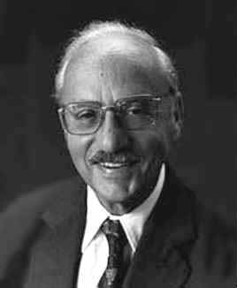
Georg Bernard Dantzig (1914-2005)
Narodil se rusko-francouzským rodičům, kteří studovali na Sorboně v Paříži a ještě před jeho narozením emigrovali do USA.
Významný americký matematik a profesor operační analýzy a informatiky Stanford University.
Je objevitelem metody řešení úloh lineárního programování metodou simplexové tabulky a dalších metod v této oblasti.
Za zakladatele lineárního programování je pokládán Leonid V. Kantorovič (1912-1986), který úlohu formuloval v r.1936.

Slide 20

Richard Ernest Bellman (1920-1984)
Narodil se v New Yorku v polsko – ruské židovské rodině.
Vystudoval Na univerzitě Wisconsin, za války byl členem týmu v Los Alamos.
Po válce získal Ph.D titul v Princetonu. Od roku 1949 se věnoval dynamickému programování, které založil rozvinul v mnoha aspektech a aplikacích.
V roce 1973 mu byl diagnostikován mozkový nádor, který ho fyzicky handicapoval. Poslední leta prožil v Kalifornii (University of Southern Cal), kde také zemřel. Hlavní oblastí zájmu byla matematika a teorie řízení.
Významné výsledky:
Dynamické programování
Bellmanova rovnice
Hamilton-Jacobi-Bellmanova rovnice
Bellman-Fordův algoritmus

Slide 21
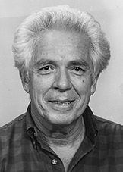
Harold William Kuhn (1925-2014)
Narodil se v Kalifornii, studoval spolu s J.F.Nashem.
Významný americký matematik, zabýval se teorii her a obecným nelineárním programováním a spoluprací s A.W Tuckerem.
Nejznámější výsledek je znám jako (Karush) Kuhn Tuckerova věta.
Většinu živova strávil na Princeton University.
V padesátých letech vypracoval tzv. Maďarskou metodu pro kombinatorickou úlohu optimalizace (assignment problem), vyvinul Kuhnův poker a podílel se na Nobelově ceně, kterou obdržel J.F.Nash.
Dlouholetý prezident americké společnosti matematiků.

Slide 22
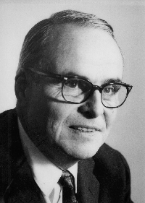
Albert William Tucker (1905- 1995)
Albert W. Tucker se narodil v Kanadě, působil na několika univerzitách v USA, zejména v Princetonu (New Jersey).
K jeho žákům patřil i J.F.Nash.
Významný matematik, zejména v oblasti diskrétní matematiky, kombinatorické topologie, optimalizace. V teorii her rozvinul tzv. Vězňovo dilema.
Tuckerova cena je jednou z nejprestižnějších ocenění matematiků v USA.

Slide 23
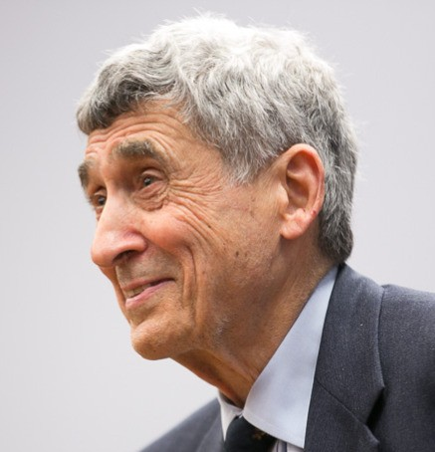
Ralph Edward Gomory (1929 New York)
Narodil se v New Yorku, studoval na několika univerzitách včetně Cambridge.
Mnoho let pracoval pro IBM, pak byl prezident Nadace Alfreda P. Sloana.
Držitel mnoha ocenění včetně National Medal of Science.
Významný matematik, oblasti zájmu:
Lineární programování
Celočíselné programování,
Geometrie fraktály, architektura počítačů,…

Slide 24
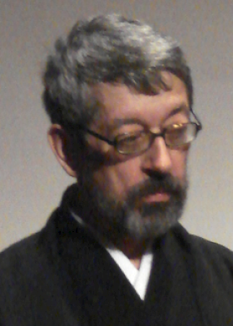
Václav Chvátal (1946 Praha)
Narodil se v Praze, vystudoval Karlovu univerzitu, Emigroval v roce 1968.
Studia dokončil na Waterloo University, Ontario, Kanada.
Významný matematik, oblasti zájmu:
Teorie grafů
Lineární programování
Celočíselné programování,…
V posledním období působí na Concordia University, Montreal, Kanada.

Slide 25
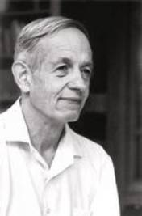
John Forbes Nash (1928-2015)
Americký matematik pracující v oblastech teorie her a diferenciální geometrie.
Jeho slibně se rozvíjející kariéru matematika na takřka třicet roků výrazně zkomplikovala vážná duševní porucha, navzdory tomu vytrval ve své práci.
V roce 1994 mu byla za přínos k teorii her udělena Nobelova cena za ekonomii.
V populární kultuře je známý jako hlavní postava filmu Čistá duše - A Beautiful Mind (Russell Crowe) o jeho matematickém nadání a boji s chorobou.
Od roku 1950 zároveň vyučoval matematiku na Princetonu a studoval. Podařilo se mu vyhnout vojenské službě. V tomto období dokázal platnost tzv. Nashova teorému vnoření.

Slide 26
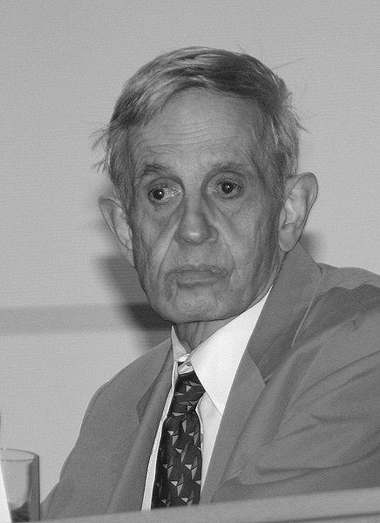
John Forbes Nash (1928-2015)
Od roku 1951 do jara roku 1959 působil na MIT a rok strávil prací v Institutu pro pokročilé studium v Princetonu.
V letech 1965–1967 zastával místo výzkumného pracovníka na Brandeis University. Potom se na 30 roků publikačně odmlčel. Do roku 1996 publikoval 23 vědeckých prací.
Do smrti žil a věnoval se matematice v Princetone, zahynul při autonehodě v červnu 2015.

Slide 27
1.2 Klasifikace úloh a metod optimalizace
Optimalizační úlohy a metody lze klasifikovat z několika pohledů. V této práci se pod optimalizačními úlohami bude rozumět vyhledávání extrémů reálných funkcí reálných proměnných. To lze vykonat na celém definičním oboru (volný extrém) nebo na podmnožině definičního oboru. Ta může být ohraničena formou rovnic (klasický vázaný extrém) nebo nerovnic (klasický vázaný extrém).
V dalším budou zmíněny oblasti:
Volný extrém jednorozměrné reálné funkce ( [3], [6], [16], ..)
Volný extrém vícerozměrné reálné funkce [6], [9], [16],…)
Klasický vázaný extrém [1], [3], [8], …)
Neklasický vázaný extrém ([1], [3], [16], …)
Metody řešení lze chápat jako analytické (výpočetní), jež jsou založeny na aparátu matematické analýzy nebo iterační, založeny na prostředcích numerické matematiky.

Slide 28
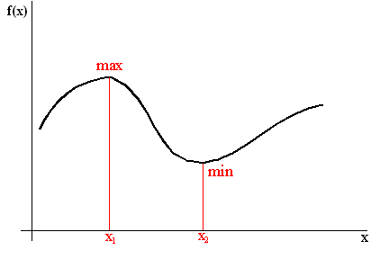
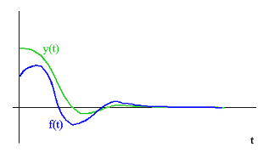
Optimalizace (statická)
Optimální řízení (dynamické systémy)
Výsledek:
bod, vektor,
množina vektorů.
Výsledek:
funkce f(t).
Např.:

Slide 29
Statický systém, např.:
Dynamický systém, např.:
Účelová funkce optimalizace je reálná funkce reálných proměnných, jejíž extrémy se hledají (také kriteriální funkce, anglicky objective, cost, gain function)

Slide 30
Klasifikace úloh optimalizace
volný extrém
Jednorozměrný
Vícerozměrný
klasický vázaný extrém
omezení typu rovnost
neklasický vázaný extrém (+lineární a dynamické programování)
omezení typu nerovnost
antagonistické hry a optimální rozhodování

Slide 31
Klasifikace metod optimalizace
Analytické metody
Iterační metody
Speciální metody
Teorie her a optimálního rozhodování

Slide 32
Klasifikace metod optimalizace
Analytické metody využívají zejména tento matematický aparát:
jednorozměrné případy – derivace
vícerozměrné případy – gradienty
omezení typu rovnost (=) – metoda Lagrangeova multiplikátorů,
omezení typu nerovnost (≤) – Kuhn-Tuckerova věta.

Slide 33
Klasifikace metod optimalizace
Iterační metody [1], [3], [11], [12], [16],…) :
komparativní: - jednorozměrné (Fibbonacci, …), - vícerozměrné (Box-Wilson, simplex, …),
gradientní: - bez omezení (krátký, dlouhý krok, …), - s omezením (projekce gradientu),
metody náhodného vyhledávání: - jednoduché, - adaptivní, - s umělou inteligencí.

Slide 34
Klasifikace metod optimalizace
Speciální metody:
lineární programování, podrobněji v [4], [6],…
(se speciálními úlohami celočíselného nebo nula-jedničkového programování, podrobněji v [12], [16],…),
dynamické programování, podrobněji v [1], [2], [16],…
konvexní programování podrobněji např. v [1], [3], [6].

Slide 35
Klasifikace metod optimalizace
Teorie her a optimálního rozhodování (např. [17]):
teorie užitku, teorie rozhodování,
maticové hry,
diferenciální hry.

Slide 36
1.3 Reference, doporučená literatura, odkazy
V úvodu do předmětu Optimalizace byl vymezen obsah předmětu. Jedná se o oblast aplikované matematiky, která se zabývá vyhledáváním extrémů funkcí v různých podmínkách kladených na definiční obor a další podmínky. V klasické matematice lze tedy hledat kořeny a základ metod optimalizace. Byly uvedeny některé významné osobnosti historie vědy, kterých jména se v optimalizačních metodách objevují [1],[3], [6],…
Byla formulována základní klasifikace úloh a metod optimalizace, v tomto směru jsou důležité:
Volný extrém funkce hledá extrémy na celém definičním oboru
Klasický vázaný extrém hledá extrém na omezení typu rovnost
Neklasický vázaný extrém hledá extrém na omezení typu nerovnost a podmínkách nezápornosti
Vícekriteriální optimalizace hledá jistý kompromis extrémů funkcí s „různými zájmy“ (teorie her, např. [17]).

Slide 37
1.3 Reference, doporučená literatura, odkazy
Podobně lze charakterizovat metody optimalizace podle způsobu výpočtu:
Analytické metody (používají derivace a prostředky matematické analýzy)
Iterační metody (konstruují posloupnosti v definičním oboru)
Speciální metody (lineární, dynamické, konvexní,… programování)

Slide 38
Reference, doporučená literatura, odkazy
[1] ANTONIOU, Andreas, LU, Wu-Sheng. Practical optimization- Algotithms and Engineering Applications. Springer 2007. 669 s. ISBN 978-0-387-71106-5.
[2] DEMEL, Jiří. Operační výzkum [online]. 2017 [cit. 2018-03-08], učební text ČVUT. Dostupné na: https:// kix.fsv.cvut.cz/~demel/ped/ov/ov.pdf
[3] DUPAČOVÁ, Jitka, LACHOUT, Petr. Úvod do optimalizace. 1.vyd. Praha: Matfyzpress, 2011. 81 s. ISBN 978-80-7378-176-7.
[4] GRYGAROVÁ, Libuše. Úvod do lineárního programování, skripta. 1. vyd. Praha: Státní pedag.
nakladatelství, 1975.
[5] BOURBAKI, Nicolas. Elements of the History of Mathematics. Springer-Verlag, 1998. ISBN 3-540-64767-8.
[6] HUDZOVIČ, P.: Optimalizácia. FEI, STU Bratislava, 2004. 320 s. ISBN 80-227-2072-0.
[7] JABLONSKÝ, Josef. Operační výzkum: kvantitativní modely pro ekonomické rozhodování. 1. vyd.
Praha: Professional publishing, 2002. 323 s. ISBN 80-86419-23-1.
[ 8] KUBIŠOVÁ, Andrea. Operační výzkum. 2014 [cit. 2018-03-10], učební text VŠPJ.
[9] LACHOUT, Petr. Matematické programování. 2011 [cit. 2018-03-11], pracovní text k přednášce

Slide 39
Reference, doporučená literatura, odkazy
[10] LINDA, Bohdan, VOLEK, Josef. Lineární programování. 3. vyd. Pardubice: Univerzita
Pardubice, 2009, 139 s. ISBN 978-80-7395-207-5.
[11] LUENBERGER, David G., YE, Yinyu. Linear and nonlinear programming. 3rd ed. New York:
Springer, 2008. 546 s. ISBN 978-0387-74502-2
[12] MAŇAS, Miroslav. Optimalizační metody. 1. vyd. Praha: TKI SNTL, 1979. 260 s.
[13] PLESNÍK, Ján, DUPAČOVÁ, Jitka, VLACH, Milan: Lineárne programovanie. 1. vyd. Bratislava:
Alfa, 1990. 320 s. ISBN 80-05-00679-9
[14] ASSAD, Arjang, GASS, Saul. Profiles in Operations Research. Springer, 2011. 867s. ISBN 978-1- 4419-6281-2.
[15] ŠOLCOVÁ, A.: Kapitoly z historie matematiky a informatiky, Česká technika – nakladatelství ČVUT v Praze, 2017, ISBN-978-80-01-06092-6.
[16] PEKAŘ, Libor. Optimalizace, skripta. FAI, UTB, Zlín 2013. 80 s.
[17] FERGUSSON, Thomas. Game theory. Texty Math. Dep. UCLA. 2014. Dostupné: http://www.math.ucla.edu/~tom/Game_Theory/Contents.html

Slide 40



2. Analytické metody optimalizace
Strategický projekt UTB ve Zlíně, reg. č. CZ.02.2.69/0.0/0.0/16_015/0002204

Slide 41
2. Analytické metody optimalizace
Strategický projekt UTB ve Zlíně, reg. č. CZ.02.2.69/0.0/0.0/16_015/0002204

Slide 42

2. Volné extrémy funkcí reálných proměnných
Pod volným extrémem funkce se rozumí lokální nebo globální (absolutní) minima nebo maxima funkce na celém definičním oboru funkce. Jedná se tedy o využití prostředků matematické analýzy tedy derivace funkce v jednorozměrném případě, gradient a Hessova matice v případě vícerozměrném.
Protože se jedná o problematiku matematické analýzy, která je předmětem samostatných předmětů, jsou uvedeny pouze základní inženýrské postupy. Teorii lze podrobněji studovat např. v [1], [4], [6], [9]. Monografie ryze matematické nejsou dále uváděny. Kapitola je rozdělena na jednorozměrný a vícerozměrný případ.

Slide 43
2.1 Volné extrémy jednorozměrných funkcí reálné proměnné
Nechť f(x) je reálná funkce reálné proměnné:
Funkce je spojitá na intervalu, jestliže je spojitá v každém jeho bodě.
Funkce je spojitá v bodě, jestliže limita zprava se rovná limitě
zleva
Definice limity funkce v bodě:
Pro limitu zprava je v definici ∀x₀ - x< δ, pro limitu zleva je ∀x-x₀< δ.

Slide 44
Jednorozměrný případ
3. Weierstrassova věta: Jestliže je funkce spojitá na uzavřeném intervalu, pak na tomto intervalu nabývá své největší i nejmenší hodnoty.
4. Konkávní a konvexní funkce. Spojitá funkce je na intervalu konkávní právě tehdy, když pro libovolné x ∈ I platí, že f(x) leží nad úsečkou spojující krajní body intervalu I.
Pro konvexní to znamená, že leží pod úsečkou, geometrická interpretace je na následujících obrázcích.

Slide 45
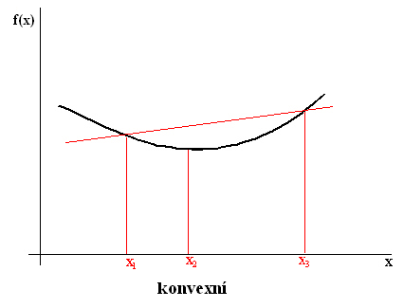
Konvexní funkce
Konkávní funkce je spojitou funkcí na definovaném intervalu.
Je vyznačena tím, že její graf leží nad každou její sestrojenou tečnou.
Korektní definice říká, že každý bod úsečky spojující libovolné dva body (viz obr.) leží nad příslušnou funkční hodnotou (na obr. f(x₂)).
Konvexnost spojité funkce na intervalu je tedy spjata s minimem této funkce.

Slide 46
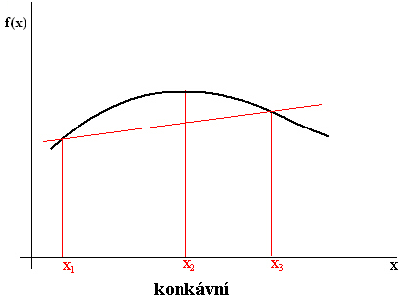
Konkávní funkce
Opačný případ konvexní funkce tvoří funkce konkávní (viz obr.).
Korektní definice říká, že každý bod úsečky spojující libovolné dva body (viz obr.) leží pod příslušnou funkční hodnotou (na obr. f(x₂) ).
Konkávnost spojité funkce na intervalu je tedy spjata s maximem této funkce.
Pozn. Klasickou „studentskou“ pomůckou pro zapamatování tvaru konvexní funkce je šálek, do kterého lze nalít kávu, kdežto do konkávní nelze: tedy konkávnost - žádná káva.

Slide 47
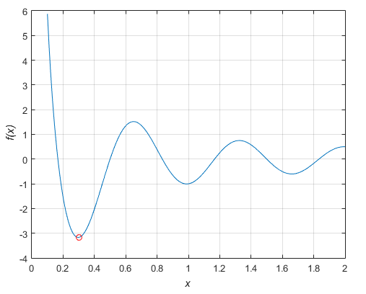
Spojitá funkce
Pod spojitou reálnou funkcí reálné proměnné na intervalu se rozumí, že limita zprava se rovná limitě zleva v každém bodě tohoto intervalu.
Spojitá funkce může mít řadu lokálních minim a maxim. Absolutním maximem (minimem) se rozumí bod s funkční hodnotou nejvyšší (nejnižší) na celém definičním oboru. O lokálním extrému mluvíme, jestliže se extremální hodnota dosahuje pouze v nějakém okolí. Spojitá funkcemůže mít řadu lokálních extrémů. Na obr je funkce s jedním absolutním minimem a řadou lokálních minim i maxim.
Matematická definice limity je zapsána výrokem

Slide 48
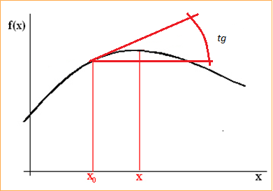
Jednorozměrný případ
Derivace funkce v bodě je definována
Derivace představuje tangentu tečny funkce v daném bodě, viz obr.

Slide 49
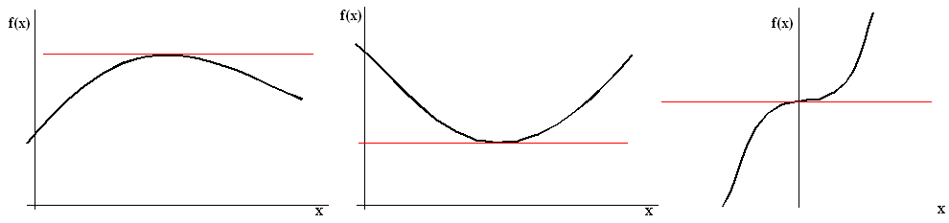
Jednorozměrný případ
Stacionární bod funkce f(x) je bod x₀, pro který platí: f ´(x₀) = 0.
Případy stacionárního bodu: lokální maximum, lokální minimum, inflexní bod.

Slide 50
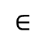
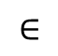
Jednorozměrný případ
Inflexní bod funkce f(x) je bod x₀, ve kterém se funkce konkávní mění v konvexní nebo opačně.
Platí (viz [1], [2], [4],…) :
1.
a) f(x) je na intervalu J konvexní, pak ∀ x J f ´´(x) > 0, b) f(x) je na intervalu J konkávní, pak ∀ x J f ´´(x) < 0, c) Má-li f(x) v x₀ J inflexní bod, pak f ´´(x₀) = 0.
$$∈$$
$$∈$$

Slide 51
Jednorozměrný případ
2. Dále platí (viz [1], [4], [7],…):
Nechť f(x) má na J spojitou první a druhou derivaci v bodě x₀. Platí: a) je-li f ´(x₀) = 0 a f ´´(x₀) < 0 právě tehdy má f(x) v x₀ ostré lokální maximum, b) je-li f ´(x₀) = 0 a f ´´(x₀) > 0 právě tehdy má f(x) v x₀ ostré lokální minimum.
Jsou-li obě derivace nulové, platí další věta.

Slide 52
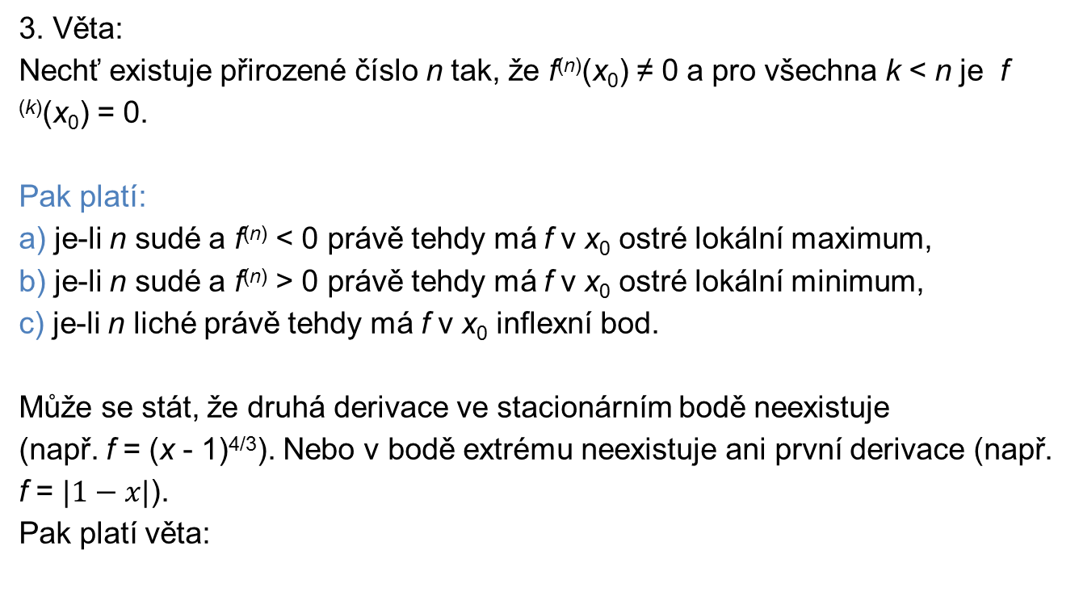
Jednorozměrný případ
3. Věta:
Nechť existuje přirozené číslo n tak, že f^{(n)}(x₀) ≠ 0 a pro všechna k < n je f ^{(k)}(x₀) = 0. Pak platí: a) je-li n sudé a f^{(n)} < 0 právě tehdy má f v x₀ ostré lokální maximum, b) je-li n sudé a f^{(n)} > 0 právě tehdy má f v x₀ ostré lokální minimum, c) je-li n liché právě tehdy má f v x₀ inflexní bod.
Může se stát, že druhá derivace ve stacionárním bodě neexistuje
(např. f = (x - 1)^{4/3}). Nebo v bodě extrému neexistuje ani první derivace (např. f = $$|1−x|$$).
Pak platí věta:

Slide 53
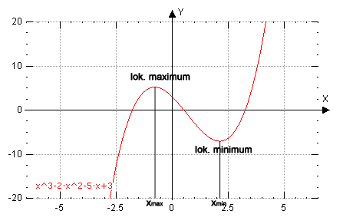
Jednorozměrný případ
4. Nechť f je spojitá na J a první nebo druhá derivace v bodě x₀ neexistuje.
Pak platí:
je-li f ´(x) < 0 v levém okolí a f ´(x) > 0 v pravém okolí x₀ právě tehdy ostré lokální minimum,
b) je-li f ´(x) > 0 v levém okolí a f ´(x) < 0 v pravém okolí x₀ právě tehdy ostré lokální maximum.

Slide 54
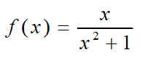
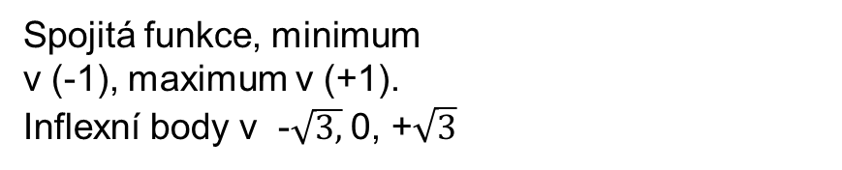
Ilustrativní příklady
Spojitá funkce, minimum
v (-1), maximum v (+1).
Inflexní body v -$$\sqrt{3,}$$ 0, +$$\sqrt{3}$$

Slide 55
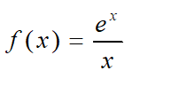
Ilustrativní příklady
Nespojitá funkce v 0,
minimum v (+1).
Inflexní body nejsou.

Slide 56
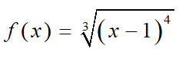
Ilustrativní příklady
Spojitá funkce,
minimum v (+1).
Druhá derivace
V (+1) neexistuje.

Slide 57
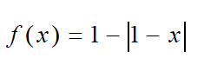
Ilustrativní příklady
Spojitá funkce,
V bodě maxima (+1)
první ani druhá derivace
neexistuje.

Slide 58
2.2 Volné extrémy funkcí více reálných proměnných
Tato část je věnována vyhledávání extrémů reálných funkcí více reálných proměnných. Používají se prostředky matematické analýzy. Derivace je nutno chápat ve smyslu parciální derivace, první derivace je zobecněna v pojmu gradient, druhá derivace v pojmu Hessovy matice. Kladnost nebo zápornost druhé derivace se mění na pozitivní nebo negativní definitnost. Hlavní pojmy:
Parciální derivace
Gradient
Hessova matice
Definitnost matice

Slide 59
Vícerozměrný volný extrém
Předpokládejme spojitou funkci reálné proměnné: f(x₁, …, x_{n})
Zobecněním první derivace je:
grad f (x) = ∇f =
Zobecněním druhé derivace je Hessova matice :
H = ∇²f =
Stacionární bod je nulovým bodem všech prvních parciálních derivací.
Zde může funkce nabýt minima nebo maxima nebo extrém neexistuje. Zobecnění inflexního bodu je sedlový. Vizualizace pro funkci dvou proměnných ilustruje následující obrázek.

Slide 60
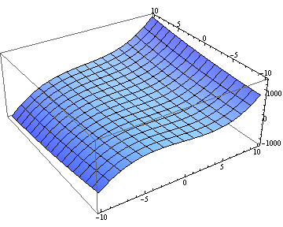
Pozitivně definitní – minimum.
Negativně definitní – maximum.
Indefinitní-Sedlový bod.
Indefinitní- inflexe.

Slide 61
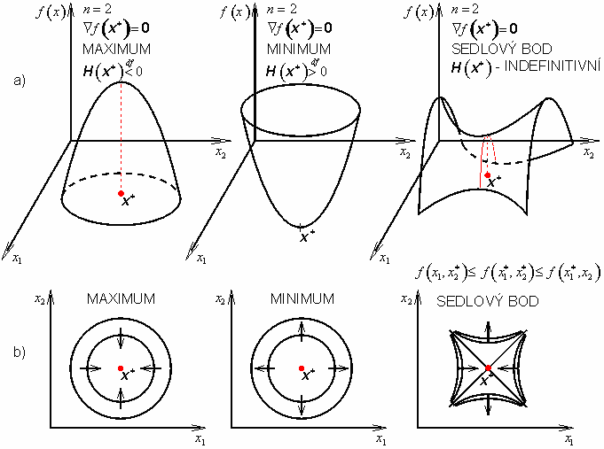
Reálné funkce dvou proměnných

Slide 62
Stacionární bod
Stacionární bod je definován jako bod, kde grad f (x) = ∇f = 0.
Existenci extrému pak popisuje následující věta (viz [1], [4], [7],…):
Nechť f(x₁, …, x_{n}) je spojitá a má spojitou první a druhou derivaci v každém bodě definičního oboru. Nechť existuje x₀ tak, že:
grad f(x₀) = ∇ f(x₀) = 0.
Pak platí:
Je-li H(x₀) negativně definitní pak v bodě x₀ je lokální maximum.
Je-li H(x₀) pozitivně definitní pak v bodě x₀ je lokální minimum.

Slide 63
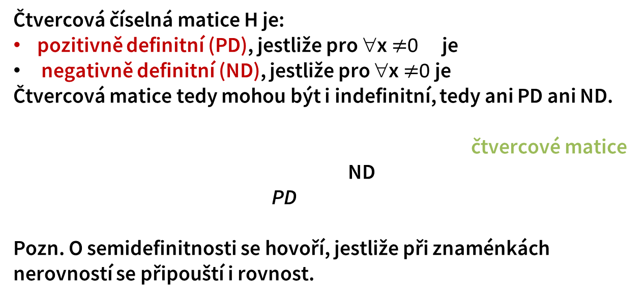
Definice
Čtvercová číselná matice H je:
pozitivně definitní (PD), jestliže pro ∀x $$≠$$0 je
negativně definitní (ND), jestliže pro ∀x $$≠$$0 je
Čtvercová matice tedy mohou být i indefinitní, tedy ani PD ani ND. čtvercové matice ND PD
Pozn. O semidefinitnosti se hovoří, jestliže při znaménkách nerovností se připouští i rovnost.

Slide 64
Definitnost matic
Z definice se definitnost matic určuje pracně. Velmi efektivní prostředek poskytuje Sylvestrovo kritérium viz :
Čtvercová matice A je PD, jestliže všechny hlavní subdeterminanty jsou kladné.
Čtvercová matice A je ND, jestliže hlavní subdeterminanty střídají znaménka, ale první je záporný.

Slide 65
Příklady
f(x₁,x₂) = x₁ + x₂ - x₁x₂ - x₁² - x₂² …má lokální maximum,
f(x₁,x₂) = x₁ + x₂ - 3x₁x₂ - x₁² - x₂² …nemá extrém.
f(x₁,x₂) = x₁² + x₂² + x₁x₂ – 4lnx₁- 10lnx₂ …má minimum pro x₁ =1, x₂ =2
f(x₁,x₂) = x₁³ + x₂³ - 3 x₁x₂ … má dva stacionární body (pro x₁=0, x₂ =0 není extrém) a (pro x₁=3, x₂ =9 má lokální minimum)

Slide 66
Příklady
f(x₁,x₂) = 2x₁² x₂³ + (6-x₁-x₂) … má lokální maximum pro x₁=2, x₂ =3
f(x₁,x₂) = 100(x₂-x₁²)²+ (1-x₁)² … má lokální (i globální) minimum pro
x₁ =x₂ =1.
f(x₁,x_{2,} x₃) = x₁³ + x₂²+0.5x₃²-3 x₁x₃ -2x₂ +2x₃+1 má dva stacionární body, lokální minimum má pro x₁=2, x₂ =1, x₃ =4.

Slide 67
2.3 Klasický vázaný extrém
Klasickým vázaným extrémem se rozumí úloha vyhledávání extrémů reálné funkce(vícerozměrné) na množině, která je dána podmínkami ve tvaru rovností (rovnic). Úlohu řešil Joseph Louis Lagrange na přelomu 18. a 19. století. Způsob řešení nese název Metoda Lagrangeových multiplikátorů a vázaný extrém je převeden na volný extrém, ale jiné funkce. Je přirozené, že rovnic nemůže být libovolný počet, v žádném případě ne více nebo rovno jako je proměnných.
Základní pojmy:
Formulace klasického vázaného extrému
Lagrangeova funkce a Lagrangeovy multiplikátory

Slide 68
Klasický vázaný extrém
Formulace: Nalézt extrém f(x₁, …, x_{n}) při omezení g_{j}(x₁, …, x_{n}) = 0, j = 1, …, m < n.
Metoda Lagrangeových multiplikátorů (LM)definuje Lagrangeovu funkci
Nechť f, g₁, …, g_{m} mají spojité 1. parciální derivace a nechť jsou funkce ∇g_{j}(x) lineárně nezávislé.
Pak platí:
Je-li x₀ extrém f při omezení g_{j}(x) = 0 právě tehdy existuje λ₀ = (λ₀₁, …, λ_{0m}) tak, že platí:
grad_{x} φ (x₀, λ₀)= grad_{λ} φ (x₀, λ₀) = 0.

Slide 69
Poznámky
Postup výpočtu je jednoduchý, je nutno určit stacionární bod pro x_{i} a pro se získá (n + m) rovnic o (n + m) neznámých - obecné algebraické rovnice.
Jde-li o minimum nebo maximum se určuje netriviálně (totální diferenciály). Často je jednodušší porovnat funkční hodnoty.
Úloha má obvykle řešení, i když volný extrém neexistuje.
Existuje i jiný způsob řešení, dosazování z omezení.
Příklady:

Slide 70
Příklad
Nalézt všechny extrémy účelové funkce:
na množině dané omezením:

Slide 71
Řešení příkladu
Řešení:
f(x) i g(x) mají spojité první parciální derivace. Lagrangeova funkce má tvar
Derivace:
a podmínky (s nulovou pravou stranou) vedou na soustavu nelineárních algebraických rovnic:

Slide 72
Řešení příkladu
Čtyři její možná řešení (možné body extrému):
Jelikož M = {x ∈ R² : g(x) = 0} je omezená a uzavřená (kompaktní) množina, extrém určitě existuje. Funkční hodnoty v jednotlivých bodech jsou
Odtud vyplývá, že v bodech x_{0,1} a x_{0,4} jsou ostrá lokální maxima a naopak v bodech x_{0,2} a x_{0,3} ostrá lokální minima funkce f(x) při omezení g(x) = 0.

Slide 73
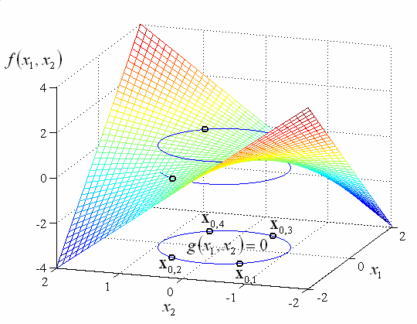
Grafické zobrazení příkladu

Slide 74
2.4 Neklasický vázaný extrém
Neklasickým vázaným extrémem se rozumí úloha vyhledávání extrémů reálné funkce (vícerozměrné) na množině, která je definována pomocí nerovností (nerovnic). Proti klasickému vázanému extrému jde tedy o náhradu znamének rovnosti za nerovnosti. Počet nerovností může být libovolný. Přes formální podobnost s klasickým vázaným extrémem trvalo více jako 150 let než byla úloha korektně analyticky vyřešena. Došlo k tomu kolem roku 1956, řešitelé byli Kuhn a Tucker a metoda je známá jako Věta o sedlovém bodě.
Hlavní body kapitoly:
Formulace neklasického vázaného extrému
Věta o sedlovém bodě
Kuhn- Tuckerovy lokální podmínky

Slide 75
Neklasický vázaný extrém
Formulace: min f(x₁, …, x_{n}),
při omezeních g_{j}(x₁, …, x_{n}) ≤ 0, j = 1, …, m (NVE) a podmínkách nezápornosti x_{i} ≥ 0, i = 1, …, n
Poznámky:
Maximum není omezující → max f = min(-f),
Podmínka m < n není podstatná, m je libovolné,
Podmínky nezápornosti jsou podstatné.
Řešení opět spočívá v sestrojení Lagrangeovy funkce:

Slide 76
Neklasický vázaný extrém
Analytické řešení spočívá v Kuhn-Tuckerově větě (také věta o sedlovém bodě), která zní:
Je-li Lagrangeova funkce pro NVE definována:
A jestliže existuje x₀ ≥ 0 a λ₀ ≥ 0 tak, že pro ∀x ≥ 0 ∀λ ≥ 0 platí:
φ(x₀, λ) ≤ φ(x₀,λ₀) ≤ φ(x, λ₀)
potom x₀ je optimálním řešením úlohy NVE.

Slide 77
Poznámka
Věta nemá konstruktivní charakter a pro výpočet se nehodí.
Pro diferencovatelné funkce f, g_{j} se výpočet redukuje na tzv. Kuhn-Tuckerovy lokální podmínky (také Karush- Kuhn-Tuckerovy) podmínky [3]. Jestliže existují první parciální derivace f a g_{j} (všechny), pak nalezení extrému je ekvivalentní podmínkám:
i = 1, …, n j = 1, …, m Ani v tomto případě není analytický výpočet triviální.

Slide 78
Příklad
Vypočtěte minimum účelové funkce:
s vedlejšími podmínkami (omezeními):
a podmínkami nezápornosti:

Slide 79
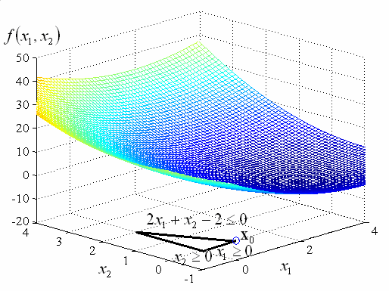
Řešení příkladu
je založeno na lokálních Kuhn-Tuckerových podmínkách.
Uvažujeme podmínky uvedené explicitně pro předpoklad x₁, x₂ ≥ 0. a sestaví se Lagrangeova funkce:

Slide 80
Příklad
Lokální podmínky mají tvar dvou algebraických nerovností a tří rovnic:
Poslední tři rovnice dávají celkem 5 možných řešení, z nichž podmínkám nezápornosti proměnných vyhovují 3 z nich. Prvním dvěma nerovnostem v soustavě vyhovuje jediné řešení x₀ = [1,0]^{T}, λ₀ = 2, což je f(x) lokální minimum (viz obr.) s hodnotou (-5), pro toto řešení platí na množině omezení Kuhn-Tuckerova věta o sedlovém bodě. Důležité je uvědomit si, že volný extrém je v bodě x₁ = [3,0]^{T} s hodnotou -9.

Slide 81

2.5 Reference, doporučená literatura, odkazy
V této části byly řešeny optimalizační úlohy analytickými metodami. Tyto spočívají v ve využití derivací a prostředků matematické analýzy. Byly řešeny základní typové úlohy:
Volný extrém jedno a vícerozměrné funkce
Klasický vázaný extrém (omezení typu rovnost)
Neklasický vázaný extrém s podmínkami nezápornosti
[1] HAMHALTER, J., TIŠER, J..: Diferenciální počet funkcí více proměnných. FEL, ČVUT Praha, 1996.
[2] HUDZOVIČ, P.: Optimalizácia. FEI, STU Bratislava.2004.320 s. ISBN 80-227-2072-0.

Slide 82
Reference, doporučená literatura, odkazy
[3] ANTONIOU, A., LU, W.S. Practical optimization- Algotithms and Engineering Applications. Springer 2007. 669 s. ISBN 978-0-387-71106-5.
[4] KOPÁČEK, J.: Matematická analýza nejen pro fyziky II. Matfyzpress Praha, 1998.
[5] KOŘENÁŘ, V. a kol.: Optimalizační metody. VŠE Praha, 2003.
[6] MAŇAS, M.: Optimalizační metody. SNTL Praha, 1976.
[7] PROKOP, R.: Teoria systémov a optimalizácia. CHTF, SVTŠ v Bratislavě, 1985.
[8] RAŠOVSKÝ, M.: Operační analýza a modelování I. MZLU Brno, 1994.
[9] VÍTEČKOVÁ, M., JEDLIČKA, D.: Statická optimalizace systémů [online]. VŠB-TU Ostrava, 2003.

Slide 83
5. Dynamické programování
Strategický projekt UTB ve Zlíně, reg. č. CZ.02.2.69/0.0/0.0/16_015/0002204

Slide 84
5.1 Dynamické programování
Optimalizace separovatelné účelové funkce

Slide 85
Úvodní slovo
Dynamické programování (DP) je odvětví optimalizace, které se zabývá vyhledáváním extrémů funkcí, které mají charakter separovatelnosti. V tomto smyslu patří DP do třídy tzv. separovatelného programování.
Stěžejní myšlenkou je rozklad problému na podproblémy, které jsou řešeny a jejich řešení je ukládáno pro další potenciálně možné použití. Metoda je obzvláště vhodná na úlohy, které se dají dělit na podúlohy, které jsou si podobné a mohou se opakovat.
V zásadě existují dva způsoby zadání úlohy. V prvé řadě jde o způsob zadání formou grafu a jeho ohodnocení. Velmi obvyklou úlohou je pak nalezení optimální (často minimální) trasy (průchodu) z počátečního uzlu do cílového.

Slide 86
Úvodní slovo
Ve druhém případě je účelová funkce zadána jako separovatelná :
a úloha se řeší v tabulce, která má tolik sloupců, kolik je proměnných. Účelová funkce může být zadána analyticky nebo tabulkově.
Řešení úloh DP má dva chody (běhy) – přímý a zpětný. V přímém se zaplňuje separovatelná funkce, ve zpětném se odečítá řešení.

Slide 87
Dynamické programování
Algoritmus řešení úloh DP je založen na Bellmanově principu optimality:
"Podstrategie optimální strategie je opět optimální.“
Demelova formulace (1988): Je-li cesta z A do Z optimální, pak na této cestě musí ležet i cesta z T do Z
Jiná formulace Bellmanova principu: Optimální trajektorie z libovolného bodu T do bodu Z nezáleží na trajektorii, která představuje cestu z bodu A do T.

Slide 88
Dynamické programování
Síťová forma ( s pravoúhlou sítí) představuje nejjednodušší ilustraci řešení DP.
Formulace:
Nalezení nejkratší cesty z bodu A do bodu B podle zadané mapy (další snímek)
Postup:
Mapa se prochází od cíle (konce), tedy bodu B ten má hodnotu 0
V každém kroku se hodnota trasy z uzlu do uzlu přičte a zapíše
V případě více možných cest rozhoduje se o minimální hodnotě
Šipkou se označí(parciálně) minimální větev, z neorientovaného grafu se stává orientovaný
V případě stejných hodnot se označí obě alternativy
Postupuje se až k počátečnímu (startovacímu) bodu
Po označených šipkách se provede zpětný chod a označí optimální trajektorie

Slide 89
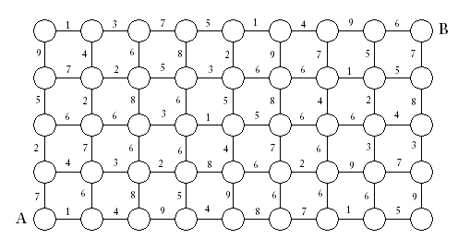
Dynamické programování
Následující snímky ilustrují popsaný postup.
Úloha: Nalézt trajektorii z bodu A do bodu B s minimálním součtem
Síťová forma - výchozí stav, mapa trasy

Slide 90
Dynamické programování
První krok: Všechny body, které od B dělí jediná větev. Jde o uzly s označením 6 a 7, označí se obě větve, není jiná alternativa.

Slide 91
Dynamické programování
Druhý krok: Všechny body, které od B dělí dvě větve. Jde o uzly s označením 15, 11, 15.

Slide 92
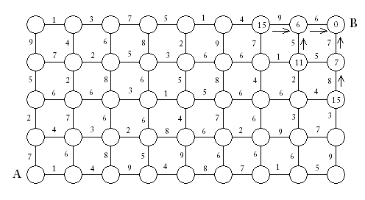
Dynamické programování
U uzlů označených 15 jde o jedinou alternativu se součtem 15.
U uzlu s označením 11 jsou dvě alternativy se součty 5+6 a 5+7, vybírá se menší se součtem 11 a označí se šipkou větev 5.
Podobně se postupuje přes další diagonální uzly, ze kterých se do B lze dostat po 3, 4, … větvích.

Slide 93
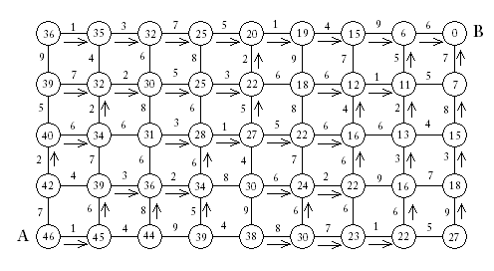
Dynamické programování
Výsledné vyplnění až k počátečnímu bodu A, minimální součet je 46.
Následuje zpětný chod po orientovaných šipkách (označeno barevně).
Kontrola správnosti znamená, že součet po červených šipkách dá hodnotu 46.

Slide 94
Dynamické programování
Jiný příklad pravoúhlé sítě. Zeleně jsou ohodnoceny kolmé větve (hrany), černě vodorovné.
Cílem je nalézt trajektorii z bodu A do bodu B s minimálním součtem.
Výsledné řešení je označeno na dalším snímku s hodnotou 87.
 | 11 |  | 13 |  | 12 |  | 10 |  | 8 |  | 8
7 | 12 | 6 | 13 | 8 | 12 | 7 | 10 | 8 | 7 | 10 | 13 | 11
8 | 10 | 7 | 8 | 8 | 9 | 9 | 8 | 9 | 10 | 10 | 12 | 11
10 | 11 | 10 | 9 | 9 | 7 | 11 | 7 | 10 | 9 | 11 | 12 | 12
11 | 12 | 9 | 11 | 10 | 10 | 12 | 9 | 13 | 13 | 14 | 14 | 14

Slide 95
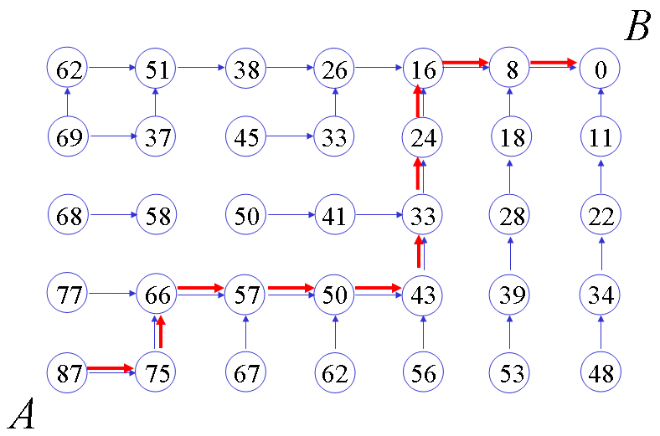
Dynamické programování

Slide 96
Dynamické programování
Poznámky k síťové metodě:
Úloha má vždy řešení.
Řešení nemusí být jednoznačné.
Při postupu se nikdy nesčítají a neporovnávají více jak 2 čísla
Síť nemusí být pravoúhlá.
Pravděpodobně nejobecnější a nejdokonalejší algoritmus pro vyhledávání optimální trajektorie v obecném neorientovaném grafu je Dijkstrův algoritmus. Jedná se o grafový algoritmus vytvořený nizozemským vědcem Edsgerem Wybem Dijkstrou (1930-2002) v roce 1959. Slouží k vyhledání nejkratší cesty z počátečního uzlu do všech ostatních uzlů ohodnoceného grafu. Poradí si však jen s nezáporným ohodnocením hran. Často se používá v routovacích protokolech, například v algoritmu OSPF (Open Shortest Path First).

Slide 97
Dynamické programování – základní pojmy
Základní pojmy z teorie grafů:
Graf
Grafem G nazveme dvojici množin vrcholů (uzlů) V a hran E :
G = V, E
Orientovaný graf
Jestliže jsou v grafu uspořádané dvojice vrcholů E ⊆V ×V , je graf orientovaný. To znamená,že mezi vrcholy existují hrany, které vždy mají udaný směr (odkud-kam).
Ohodnocený graf
Graf je ohodnocený, jestliže každé hraně je přiřazeno nějaké (např. reálné) číslo. Pokud je toto číslo nezáporné, jedná se o nezáporně ohodnocený graf.

Slide 98
Dynamické programování – základní pojmy
Základní pojmy z teorie grafů:
Souvislý graf
Graf je souvislý, pokud mezi každými dvěma vrcholy existuje cesta (tj. nepřerušovaná posloupnost hran, kdy každý vrchol se projde jen jednou). Na dalším snímku je uveden příklad ohodnoceného neorientovaného grafu.
Graf lze reprezentovat tzv. maticí sousednosti A, kde hodnota a_{ij} ∈ A představuje délku hrany mezi vrcholy [i, j], kde {i, j}∈V .
Pokud hrana neexistuje nebo má opačný směr (orientaci), lze psát např. a_{ij} = ∞ .

Slide 99
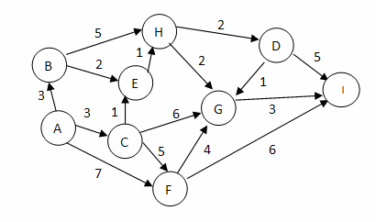
Dynamické programování – příklad
Příklad ohodnoceného orientovaného grafu
Úlohou je nalezení nejkratší cesty mezi startovacím uzlem A a cílovým uzlem I,
tedy ,
kde S_{i,j} jsou hodnoty hran.

Slide 100
Algoritmus Dijkstrova metoda
Je dán graf, reprezentovaný maticí sousednosti A rozměru n × n (kde n = V je počet vrcholů ) s nezáporným ohodnocením hran a_{ij}
Je dán počáteční vrchol p∈V a koncový (cílový) vrchol c∈V .
Definují se dvě množiny uzlů:
Množinu nenavštívených uzlů U a navštívených ("zapouzdřených") uzlů Z (prvky jsou reálná čísla nebo označení uzlů). Dále se definuje pole vrcholů p=[ p₁ ,….p_{n} ]^{T} , které pro každý uzel nese informaci o svém jednoznačném předchůdci (tj. p_{i} je číslo předchůdce uzlu i ), a délku cesty k tomuto uzlu d=[ d₁,d₂,...d_{n} ]^{T}, d_{i} ∈ R 1 2 d (tj. i d znamená délku cesty od uzlu s k uzlu i.
Bez újmy na obecnosti, nechť s =1, c = n (tj. startovací vrchol je první, cílový je poslední).

Slide 101
Algoritmus Dijkstrova metoda
Inicializace datových struktur:
U = V; Z =  (prázdná) ; p=[prázdný vektor]^{T}
d=[0, , ,…, ]^{T}
3) Nalezne se vrchol v U, pro který platí: min d a tento se přesune do množiny Z: Z = Z  i_{min}
4) Pokud i_{min}=c = n skok na 6)

Slide 102
Algoritmus Dijkstrova metoda
5) Z uzlu i_{min} nalézt všechny uzly, kam se lze dostat za 1 krok, tj.
pro všechna vyhovující j výpočet
Jestliže a skok na 3)
6) Odečtení výsledků: d_{n} udává délku nejkratší trasy Trasa je dána zřetězením předchůdců od cíle, tedy

Slide 103
Algoritmus Dijkstrova metoda
Příklad :
Nalézt optimální trajektorii z bodu A do bodu I na uvedeném ohodnoceném grafu (uzly značené písmeny).
Inicializace: U=V= A,B,C,D,E,F,G,H,I
U = V; Z =  (prázdná) ;
p=[ ]^{T}, d=[0,,, ,,,, , ]^{T}
Z=A
U=B,C,D,E,F,G,H,I

Slide 104
Algoritmus Dijkstrova metoda
Za jeden krok se z A lze dostat do uzlů B, C, F s délkami 3, 3, 7, tedy vektor
d=[0,3, 3,, ,7,  ,  , ]^{T}
a pole předchůdců Je
p= [  , A,A, ,  ,A , ,  ,  ]^{T}.
Minimální hodnoty mají oba uzly B,C a oba se musí vnořit do algoritmu (řešení nemusí být jednoznačné).
Pro uzel B je Z=A,Ba U=C,D,E,F,G,H,Ia vektory
d=[0,3, 3,, 5,7,  , 8 , ]^{T} ,
p= [  ,A,A, ,B, A ,B, , ]^{T} .
Pro uzel C je Z=A,B,Ca U=D,E,F,G,H,Ia vektory
d=[0,3,3,,4,7,9,8, ]^{T} ,
p= [  ,A,A, ,C, A ,C, , ]^{T} .

Slide 105
Algoritmus Dijkstrova metoda
Další postup přes uzly D,E,F,G,H charakterizuje následující vývoj Z, U, d, p:
Pro uzel E je Z=A,BC,E a U=D,F,G,H,I a vektory
d=[0,3, 3,,4,7,9,5, ]^{T} ,
p= [ ,A,A, ,B, A ,C,E , ]^{T} .
Pro uzel H je Z=A,BC,E,H a U=D,F,G,I a vektory
d=[0,3, 3,7,4,7,7,5, ]^{T} ,
p= [  ,A,A,H ,C, A ,H,E , ]^{T} .

Slide 106
Algoritmus Dijkstrova metoda
Pro uzel D je Z=A,B,C,D,E,H a U=F,G,I a vektory
d=[0,3,3,7,4,7,7,5,12 ]^{T} ,
p= [  ,A,A,H ,C, A ,H,E ,D]^{T} .
Pro uzel F je Z= A,B,C,E,F, H  a U=G,I a vektory
d=[0,3,3,7,4,7,7,5,12]^{T} ,
p= [  ,A,A,H ,C, A ,H,E ,D ]^{T} .
Pro uzel G je Z= A,B,C,D,E,F,G,H  a U=I a vektory
d=[0,3,3,7,4,7,7,5,10]^{T} ,
p= [  ,A,A,H,C, A ,H,E ,G ]^{T} .

Slide 107
Algoritmus Dijkstrova metoda
Závěr :
V množině nenavštívených uzlů je poslední cílový uzel I.
Nyní lze vykonat zpětný chod.
Pro uzel G je p₉ = G.
Předchůdce G je H,
předchůdce H je E,
předchůdce E je C,
předchůdce C je A.
Minimální hodnota je 10 a trasa vede přes uzly A C E H G I.
Kontrolu lze vykonat součtem přes větve, tedy 3+1+1+2+3 = 10.

Slide 108
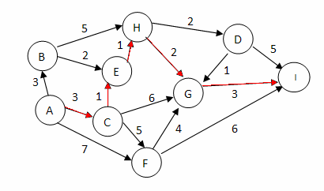
Dynamické programování
Nalezení optimální optimální trajektorie Dijkstrovým algoritmem ACEHGI s hodnotou 10.

Slide 109
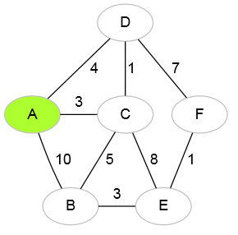
Dynamické programování
Příklad nejednoznačného řešení optimální trajektorie Dijkstrovým algoritmem.

Slide 110
Dynamické programování – tabulkový tvar
Jedná se o extremalizaci separovatelné funkce:
Při omezení:
Separovatelná funkce může být zadána analyticky nebo tabulkou při příslušném dělení nezávisle proměnné. V obou případech se používá princip dělení zdrojů.

Slide 111
Dynamické programování – tabulkový tvar
Typickou ekonomickou úlohou pro zadání tabulkou je rozdělení investic:
Jak rozdělit investici 1 mil. Kč (při do 3 odvětví, aby zisk byl maximální. Separovatelné funkce popisují zisky v jednotlivých odvětvích:
Hodnoty b v milionech Kč, výnosy f_{i} v tisících Kč:
max {f₁(x₁) + f₂(x₂) + f₃(x₃)},
při x₁ + x₂ + x₃ = 1, x_{i}  0
 | 0 | 0.1 | 0.2 | 0.3 | 0.4 | 0.5 | 0.6 | 0.7 | 0.8 | 0.9 | 1
f₁ | 0 | 1 | 3 | 5 | 6 | 8 | 11 | 14 | 16 | 19 | 21
f₂ | 0 | 2 | 3 | 5 | 5 | 9 | 12 | 13 | 14 | 18 | 21
f₃ | 0 | 1 | 2 | 4 | 7 | 10 | 13 | 14 | 15 | 20 | 21

Slide 112
Dynamické programování – princip dělení zdrojů
Ekvidistantně s krokem h rozdělit b na b_{k}.
Def.: F₁(x₁) =
Def.: F₂(x₂) =
Def.: F₃(x₃) =
.
.
.
Až do F_{N}(x_{N}) =
(N + 1) krok: Zpětné odečtení opt. řešení x_{N}, x_{n-1}, …, x₁.
Pozn.: Průběžné výsledky se zapisují do tabulky DP.

Slide 113

Dynamické programování
Tabulka dělení zdrojů je pro příklad dělení investic pro H = 0.1 je:
b_{k} | x₁(b_{k}) | F₁(x_{k}) | X₂(b_{k}) | F₂(x_{k}) | X₃(b_{k}) | F₃(x_{k})
0 | 0 | 0 | 0.0 | 0 | 0.0 | 0
0.1 | 0.1 | 1 | 0.1 | 2 | 0.0 | 2
0.2 | 0.2 | 3 | 0;0.1;0.2 | 3 | 0.0; 0.1 | 3
0.3 | 0.3 | 5 | 0;0.1;0.3 | 5 | 0.0 | 5
0.4 | 0.4 | 6 | 0.1 | 7 | 0.0; 0.4 | 7
0.5 | 0.5 | 8 | 0.5 | 9 | 0.5 | 10
0.6 | 0.6 | 11 | 0.6 | 12 | 0.6 | 13
0.7 | 0.7 | 14 | 0.0 | 14 | 0.6 | 15
0.8 | 0.8 | 16 | 0;0.1 | 16 | 0.0; 0.6;0.7 | 16
0.9 | 0.9 | 19 | 0.0 | 19 | 0.9 | 20
1.0 | 1.0 | 21 | 0;0.1;1.0 | 21 | 0.9 | 22

Slide 114
Dynamické programování
Odečtení výsledků – zpětný chod:
Ve třetím sloupci se odečte v posledním řádku x₃ =0.9 (označený rámeček) s maximální hodnotou účelové funkce f_{max} = 22.
Postoupí se pro x₁ + x₂ = 0.1 do druhého sloupce a odečte se x₂ =0.1 (označený rámeček)
Pro x₁ zbývá hodnota 0.0.
Tedy optimální rozdělení investice 1.mil. Kč: Do prvního odvětví nic, do druhého 100 000,- Kč, do třetího 900 000,- Kč. Výnos je 22 000 Kč,-.
Z tabulky lze také odečíst i optimální rozdělení sumy nižší než 1 mil. Kč.
Např. z řádku b_{k} = 0.7 plyne, že optimální rozdělení 700 000,- Kč je do prvního odvětví nic, do druhého 100 000,- Kč a do třetího 600 000,- Kč.

Slide 115
Dynamické programování – tabulková forma
Funkce musí být separovatelná.
Tabulka obsahuje sloupec možných hodnot a poté dva sloupce pro každou etapu.
V každé etapě (kromě první) se využívá znalosti optima v předchozí etapě.
Z tabulky se nakonec odečtou hodnoty všech proměnných.

Slide 116
Dynamické programování – tabulková forma
Úloha: Nalézt minimum funkce:
při omezení a s krokem:
Řešení - separované funkce:

Slide 117
Dynamické programování – tabulková forma
Jednotlivé výpočty a hodnoty se zapiší do tabulky
Výpočet pro F₁
x₁ | 0.2 | 0.4 | 0.6 | 0.8 | 1
F₁ | 0.04 | 0.16 | 0.36 | 0.64 | 1

Slide 118
Dynamické programování – tabulková forma
Výpočty pro F_{2,}, zápis (F₁;x₂)=F₂ - vybírá se minimum
0,2: (0.2 ; 0) = 0.04 + 0 = 0.04 (0 ; 0.2) = 0 + 0.08 = 0.08 | 0.4: (0.4 ; 0) = 0.16 + 0 = 0.16 (0.2 ; 0.2) = 0.04 + 0.08 = 0.12 (0 ; 0.4) = 0 + 0.32 = 0.32
0.6: (0.6 ; 0) = 0.36 + 0 = 0.36 (0.4 ; 0.2) = 0.16 + 0.08 = 0.24 (0.2 ; 0.4) = 0.04 + 0.32 = 0.36 (0 ; 0.6) = 0 + 0.72 = 0.72 | 0.8: (0.8 ; 0) = 0.64 + 0 = 0.64 (0.6 ; 0.2) = 0.36 + 0.08 = 0.44 (0.4 ; 0.4) = 0.16 + 0.32 = 0.48 (0.2 ; 0.6) = 0.04 + 0.72 = 0.76 (0 ; 0.8) = 0 + 1.28 = 1.28
1: (1 ; 0 ) = 1 + 0 = 1 (0.8 ; 0.2) = 0.64 + 0.08 = 0.72 (0.6 ; 0.4) = 0.36 + 0.32 = 0.68 (0.4 ; 0.6) = 0.16 + 0.72 = 0.88 (0.2 ; 0.8) = 0.04 + 1.28 = 1.32 (0 ; 1) = 0 + 2 = 2

Slide 119
Dynamické programování – tabulková forma
Výpočty pro F₃, zápis (F₂;x₃)=F₃ - vybírá se minimum
0,2: (0,2 ; 0) = 0,04 + 0 = 0,04 (0 ; 0,2) = 0 + 0,12 = 0,12 | 0,4: (0,4 ; 0) = 0,12 + 0 = 0,12 (0,2 ; 0,2) = 0,04 + 0,12 = 0,16 (0 ; 0,4) = 0 + 0,48 = 0,48
0,6: (0,6 ; 0) = 0,24 + 0 = 0,24 (0,2 ; 0,4) = 0,04 + 0,48 = 0,52 (0,2 ; 0,4) = 0,04 + 0,48 = 0,52 (0 ; 0,6) = 0 + 1,08 = 1,08 | 0,8: (0,8 ; 0) = 0,44 + 0 = 0,44 (0,6 ; 0,2) = 0,24 + 0,12 = 0,36 (0,4 ; 0,4) = 0,12 + 0,48 = 0,60 (0,2 ; 0,6) = 0,04 + 1,08 = 1,12 (0 ; 0,8) = 0 + 1,92 = 1,92
1: (1 ; 0) = 0,68 + 0 = 0,68 (0,8 ; 0,2) = 0,44 + 0,12 = 0,56 (0,6 ; 0,4) = 0,24 + 0,48 = 0,72 (0,4 ; 0,6) = 0,12 + 1,08 = 1,20 (0,2 ; 0,8) = 0,04 + 1,92 = 1,96 (0 ; 1) = 0 + 3 = 3

Slide 120
Dynamické programování – tabulková forma FINÁLNÍ TABULKA
b_{k} | x₁ | F₁ | x₂ | F₂ | x₃ | F₃
0 | 0 | 0 | 0 | 0 | 0 | 0
0,2 | 0.2 | 0.04 | 0 | 0.04 | 0 | 0.04
0,4 | 0.4 | 0.16 | 0.2 | 0.12 | 0 | 0.12
0,6 | 0.6 | 0.36 | 0.2 | 0.24 | 0.2 | 0.24
0,8 | 0.8 | 0.64 | 0.2 | 0.44 | 0.2 | 0.36
1 | 1 | 1 | 0.4 | 0.68 | 0.2 | 0.56

Slide 121
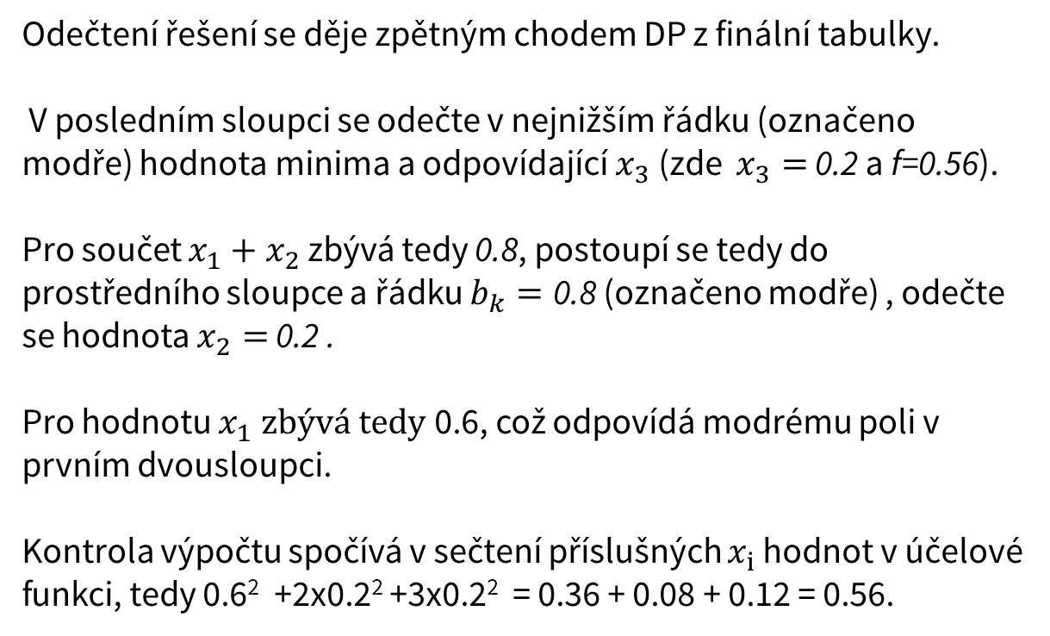
Tabulková forma DP – odečtení řešení
Odečtení řešení se děje zpětným chodem DP z finální tabulky.
V posledním sloupci se odečte v nejnižším řádku (označeno modře) hodnota minima a odpovídající $$x_{3}$$ (zde $$x_{3}=$$ 0.2 a f=0.56).
Pro součet $$x_{1}+x_{2}$$ zbývá tedy 0.8, postoupí se tedy do prostředního sloupce a řádku $$b_{k}=0.8$$ (označeno modře) , odečte se hodnota $$x_{2}=$$ 0.2 .
Pro hodnotu $$x_{1} zbývá tedy$$0.6, což odpovídá modrému poli v prvním dvousloupci.
Kontrola výpočtu spočívá v sečtení příslušných $$x_{i}$$ hodnot v účelové funkci, tedy 0.6² +2x0.2² +3x0.2² = 0.36 + 0.08 + 0.12 = 0.56.

Slide 122
Dynamické programování – analytická formulace
Příklad:
min f(x₁, x₂, x₃) =
omezení: x₁ + x₂ + x₃ = 5, x_{i}  0.
Úlohy se řeší podobně – diskrétní b pomocí principu dělení zdrojů. Bellman. Princip se uplatňuje podle proměnných x₁, x₂, …, x_{N}.

Slide 123
Dynamické programování – analytická formulace
Pozn.:
Úloha má opět vždy řešení.
Jednotkové váhy v omezení jsou podstatné. např. pro 2x₁ + 3x₂ + 1.5x₃ = 5 nutno použít substituci z₁ = 2x₁, z₂ =3x₂ , z₃ = 1.5x₃ a dosadit do f(x₁, x₂, x₃) .
Úlohy s omezením typu rovnost lze řešit i analyticky metodou Lagrangeovy funkce, toto řešení nezohledňuje nezápornost ani diskretizaci.

Slide 124
Dynamické programování
Ilustrativní příklad: f =
x₁ + x₂ + x₃ = 5 s krokem h = 1 x₁ x₂ např.: b_{k} = 3 (3 0) -> 4.5 zpětný chod: x₃ = 2 => 2. sl. (2 1) -> 2.25 => x₁+ x₂ = 3 => b_{k} = 3 (1 2) -> 1.5 => x₂ = 2 => x₁ = 1 (0 3) -> 2.25 kontrola: f₁(1) + f₁(2) + f₃(2) = 2.3
 | 1. |  | 2. |  | 3.
b_{k} | x₁(b_{k}) | F₁(x₁) | x₂(x_{k}) | F₂(x₂) | x₃(b_{k}) | F₃(x₃)
0 | 0 | 0 | 0 | 0
1 | 1 | 0.5 | 1 | 0.25
2 | 2 | 2 | 1 | 0.75
3 | 3 | 4.5 | 2 | 1.5
4 | 4 | 8 | 3 | 2.75
5 | 5 | 12.5 | 3 | 4.25 | 2 | 2.3

Slide 125
Dynamické programování
Slovní interpretace uvedeného příkladu může mít např. toto znění:
Denně do bazénu musí vhodit dohromady 5 tabletek s chemikáliemi, které upravují a dezinfikují vodu. Při reakci s vodou dochází k reakci způsobující zápach. Na reakci a tedy i negativní zápach má nejvíce vliv teplota a tlak vzduchu. Negativní zápach způsobuje uvolněný chlor.
Regresní analýzou se zjistilo, že ráno je závislost mezi množstvím chemikálie a uvolněným plynným chlorem vyjádřena přibližným vztahem 0.5x² [m²], kde x vyjadřuje počet tabletek. V poledne je závislost 0.25x² a večer zase 0.1x³.
Úloha tedy zní: Kolik tabletek ráno, v poledne a večer vhodit do vody, aby celkový denní objem plynu byl co nejmenší?

Slide 126
Dynamické programování
Formulace matematického modelu:
Počet tabletek vhozených ráno x₁, v poledne x₂ a večer x₃.

Slide 127
Dynamické programování
Řešení:
b = 5, h = 1. Uvažujme nejdříve pouze jednu proměnnou, tj. x₁, tedy i = 1. Nyní optimálně rozdělíme jednotlivá dělení „zdroje“ (0, 1, 2, 3, 4, 5) mezi proměnnou x₁ a fiktivní proměnnou x₀.
Konkrétně, je-li:
b₀ = 0, pak F₁(b₀) = f₁(x₁) = f₁ (0) = 0 a nevyhnutelně x_{opt,1,0} = 0.
b₁ = 1, pak F₁(b₁) = f₁(x₁) = f₁ (1) = 0.5.
b₂ = 2, pak F₁(b₂) = f₁(x₁) = f₁ (2) = 2, atd.

Slide 128
Dynamické programování
Nyní inkrementujeme počitadlo proměnných i = 2 a budeme dělit jednotlivé b_{j} optimálně s využitím ("optimálně vyřešených") výsledků předchozího iteračního kroku. Tedy matematicky vyjádřeno:
b_{j} | x₁(b_{j}) | F₁(b_{j}) | x₂(b_{j}) | F₂(b_{j}) | x₃(b_{j}) | F₃(b_{j})
0 | 0 | 0
1 | 1 | 0.5
2 | 2 | 2
3 | 3 | 4.5
4 | 4 | 8
5 | 5 | 12.5

Slide 129
Dynamické programování
Dělíme-li nulu, pak:
Pokud dělíme b₁ = 1, pak je podúloha:

Slide 130
Dynamické programování
Tento rozhodovací problém lze vyjádřit přehledněji pomocnou tabulkou:
Optimální (dílčí) výsledek je podbarven žlutě. Všimněte si, že 4. sloupec v tabulce lze vyhledat v celkové tabulce z již optimálního rozdělení „zdroje“ pro x₁.
x₂ | x₁ | f₂(x₂) | F₁(1-x₂) | F₂(1)
0 | 1 | 0 | 0.5 | 0.5
1 | 0 | 0.25 | 1 | 0.25

Slide 131
Dynamické programování
Dělení b₂ = 2 vede na tabulku (podvýpočet):
Tedy:
x₂ | x₁ | f₂(x₂) | F₁(2-x₂) | F₂(2)
0 | 2 | 0 | 2 | 2
1 | 1 | 0.25 | 0.5 | 0.75
2 | 0 | 1 | 1 | 2

Slide 132
Dynamické programování
Nyní se bude optimálně dělit b₃ = 3 mezi x₁, x₂ tj. mezi „novou“ proměnnou a všechny dosud uvažované a „vyřešené“:
Tedy:
x₂ | x₁ | f₂(x₂) | F₁(3-x₂) | F₂(3)
0 | 3 | 0 | 4.5 | 4.5
1 | 2 | 0.25 | 2 | 2.25
2 | 1 | 1 | 0.5 | 1.5
3 | 0 | 2.25 | 1 | 2.25

Slide 133
Dynamické programování
Všimněte si také, že v každém podvýpočtu se vypočte pouze jedna jediná nová hodnota f_{i}(b_{j}) a provede se sumace pro F_{i}(b_{j}).
Ještě uveďme zbývající dělení b₄ = 4.
x₂ | x₁ | f₂(x₂) | F₁(2-x₂) | F₂(2)
0 | 4 | 0 | 8 | 8
1 | 3 | 0.25 | 4.5 | 4.75
2 | 2 | 1 | 2 | 3
3 | 1 | 2.25 | 0.5 | 2.75
4 | 0 | 4 | 0 | 4

Slide 134
Dynamické programování
Ještě uveďme zbývající dělení b₅ = 5.
x₂ | x₁ | f₂(x₂) | F₁(2-x₂) | F₂(2)
0 | 5 | 0 | 12.5 | 12.5
1 | 4 | 0.25 | 8 | 8.25
2 | 3 | 1 | 4.5 | 5.5
3 | 2 | 2.25 | 2 | 4.25
4 | 1 | 4 | 0.5 | 4.5
5 | 0 | 6.25 | 0 | 6.25

Slide 135
Dynamické programování
A výsledek zapišme do souhrnné tabulky:
Inkrementujeme počitadlo průchodu proměnnými, i = 3. Omezení je ve tvaru rovnosti, znamená to, že pro všechny tři proměnné se „zdroj“ b bude dělit celý, nikoliv jen jeho část. Proto je postačující v posledním dvousloupci vyplnit pouze poslední řádek, tedy analyzovat rozdělení b = b₅ = 5, tj.
b_{j} | x₁(b_{j}) | F₁(b_{j}) | x₂(b_{j}) | F₂(b_{j}) | x₃(b_{j}) | F₃(b_{j})
0 | 0 | 0 | 0 | 0
1 | 1 | 0.5 | 1 | 0.25
2 | 2 | 2 | 2 | 0.75
3 | 3 | 4.5 | 3 | 1.5
4 | 4 | 8 | 4 | 2.75
5 | 5 | 12.5 | 5 | 4.25

Slide 136
Dynamické programování
Odtud pak bude mít finální tabulka tvar:
x₃ | x₁+x₂ | f₃(x₃) | F₂(5-x₃) | F₃(5)
0 | 5 | 0 | 4.25 | 4.25
1 | 4 | 0.1 | 2.75 | 2.85
2 | 3 | 0.8 | 1.5 | 2.3
3 | 2 | 2.7 | 0.75 | 3.45
4 | 1 | 6.4 | 0.25 | 6.65
5 | 0 | 12.5 | 0 | 12.5

Slide 137
Dynamické programování
Odtud pak bude mít finální tabulka tvar:
b_{j} | x₁(b_{j}) | F₁(b_{j}) | x₂(b_{j}) | F₂(b_{j}) | x₃(b_{j}) | F₃(b_{j})
0 | 0 | 0 | 0 | 0
1 | 1 | 0.5 | 1 | 0.25
2 | 2 | 2 | 2 | 0.75
3 | 3 | 4.5 | 3 | 1.5
4 | 4 | 8 | 4 | 2.75
5 | 5 | 12.5 | 5 | 4.25 | 2 | 2.3

Slide 138
Dynamické programování
Odečítání výsledků:
b₅ = 5, j_{opt} = 5 a tedy x_{3,opt} = x_{opt,3,5} = 2. Zřejmě f_{opt} = 2.3.
Tento výsledek odečteme od (optimální části) „zdroje“:
b_{5,3} - x_{opt,3,5} = 5 - 2 = 3, tj. j_{opt,2} = 3.
Mezi proměnné x₁, x₂ tedy zbývá optimálně rozdělit 3, označme
b_{3,2} = 3, j_{opt,2} = 3.
Ve 3. řádku tabulky vyhledáme hodnotu x_{2,opt} = x_{opt,2,3} = 2. Tato se opět „ukrojí“ od zbytku „zdroje“, tj. b_{3,2} - x_{opt,2,3} = 3 - 2 = 1.
Pro x_{1,opt} = 1, což snadno ověříme v 1. řádku tabulky: x_{1,opt} = x_{opt,1.1} = 1.
b_{j} | x₁(b_{j}) | F₁(b_{j}) | x₂(b_{j}) | F₂(b_{j}) | x₃(b_{j}) | F₃(b_{j})
0 | 0 | 0 | 0 | 0
1 | 1 | 0.5 | 1 | 0.25
2 | 2 | 2 | 2 | 0.75
3 | 3 | 4.5 | 3 | 1.5
4 | 4 | 8 | 4 | 2.75
5 | 5 | 12.5 | 5 | 4.25 | 2 | 2.3

Slide 139
Dynamické programování
Provedeme kontrolu výsledku:
Řešení úlohy: Optimální minimum uvolněného plynného chloru 2.3 m² nastane jestliže se ráno do vody vhodí 1 tabletka, v poledne 2 a večer 2 tablety.
Počet výpočtů v tabulce je nižší než počet všech možných kombinací dělení „zdroje“ mezi jednotlivé proměnné. Zatímco každé dvojpolíčko v tabulce představuje jeden nový výpočet, kterých je celkem 13, snadno lze ověřit, že počet všech možných dělení čísla 5 na tři sčítance s krokem 1 je celkem 21. Jedná se tedy také o minimalizaci počtu vyčíslení podobně jako v síťové metodě.
Asymptoticky je samozřejmě rychlejší uvedený algoritmus, s narůstajícím počtem proměnných i dělení „zdroje“ je zrychlení výpočtu výraznější.

Slide 140
5.2 Reference, doporučená literatura, odkazy
Dynamické programování představuje kategorii optimalizačních metod se separovatelnou účelovou funkcí.
Sed non mauris vitae erat consequat
Class aptent taciti sociosqu ad litora
Mauris ine in orci enim

Slide 141
Reference, doporučená literatura, odkazy
[1] Luenberger, D.G., Ye, Y:. Linear and Nonlinear Programming. Springer, New York, 2008.
[2] Kořenář, V., Fiala, P.: Optimální programování pro národohospodářskou fakultu.
Praha, SPN, 1988, 210 s.
[3] Maňas, M.: Optimalizační metody pro podnik, finance a trh. Praha, VŠE 1997, 11s.
[4] Maňas, M.: Matematické metody v ekonomice. Praha, SNTL, 1991, 189 s.
[5] Prokop, R.: Teoria systémov a optimalizácia. CHTF, SVTŠ v Bratislavě, 1985.
[6] Samek, J., Nečasová, Z., Kodera, J.: Dynamické programování v ekonomických
procesech. Praha, SPN, 1983, 211 s.
[7] Temlík, P.: Optimalizace. Bakalářská práce, vedoucí R. Prokop, FAI, UTB ve Zlíně,
2005.
[8] Pekař, L.: Optimalizace 1, stud.materiál, FAI UTB Zlín, 2013

